Slide 1

Тема №3
«Организация связи в
оперативно-тактическом
звене управления»
Занятие №3
Организация связи в мсбр в различных видах боя

Slide 2
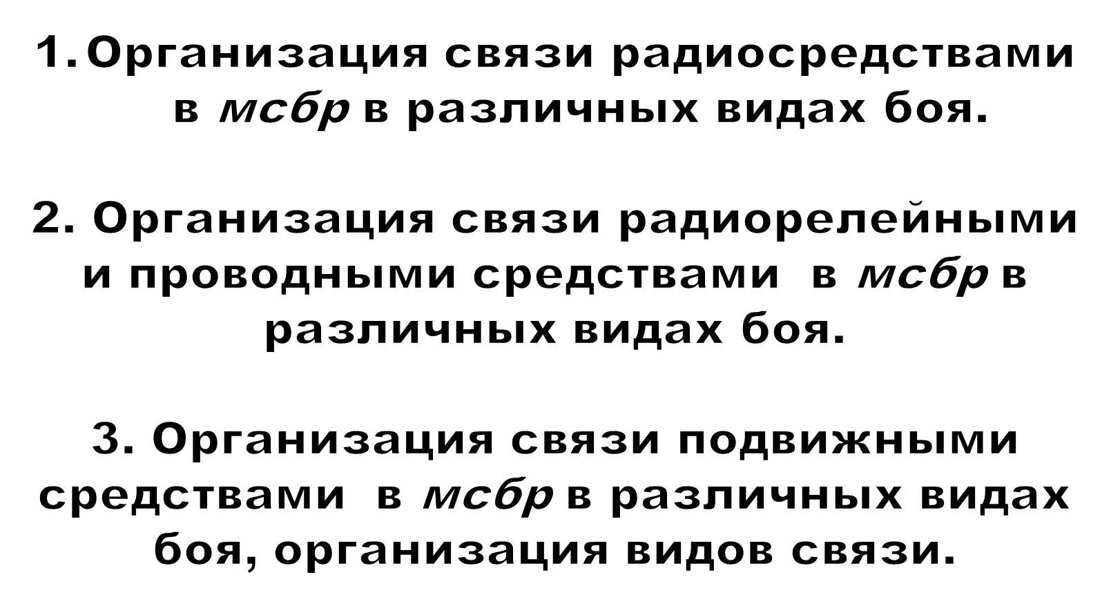
Учебные вопросы:

Slide 3


Slide 4
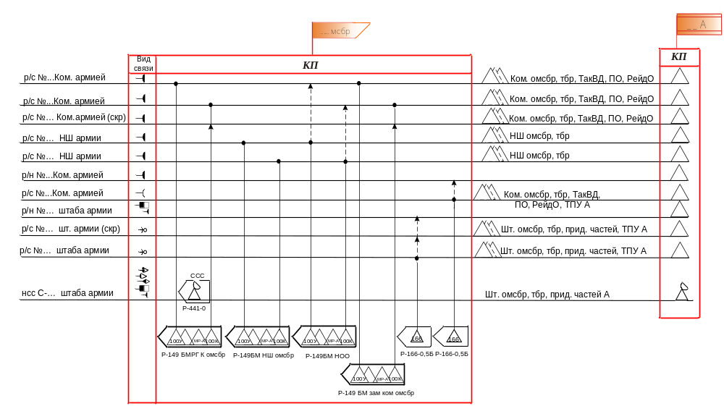
Обеспечение радио- и спутниковой связи командира и штаба бригады с командующим и штабом армии
10

Slide 5
Организация радио и спутниковой связи командира и штаба бригады с подчиненными
11
...
…мсбр
мсб
Вид
КП
свя
-
ВУС
ППУ
59
зи
ОЛП
Р
/
с №
...
ком
.
… мсбр
Р
/
с №
...
ком
.
… мсбр
(
скр
.)
50
К
10
Р
/
с №… ОД КП…мсбр
БМП
-
1
КМ
Р
/
с №…штаба
...
мсбр
73
38
БМП
-
1
К
Р
/
с №…
тб
ком…
.
А
Р
/
с №
..
взаим
...
Ф
10
Р
/
с №…
50
К
С №
...
ком
.
… мсбр
ком…
.
А
БМП
-
1
КМ
34
38
34
38
34
34
к
50
50
50
10
50
10
50
71
10
71
10
71
71
Т
-
90
К
Р
-
149
БМР
Р
-
149
БМР
Р
-
149
БМР
Р
-
149
БМР
Р
/
с №… ССПО
ЗК мсбр
К мсбр
НОО
НШ
Р/с №
коменд
сл
10
мсбр
50
10
50
ВУС
,
подв
.
50
50
10
Р
/
с №… НС
П
-
227
БР
П
-
241
БР
объекты
П
-
241
БР
П
-
227
БР
… мсбр
Р
/
с №… ОД
...
мсбр

Slide 6
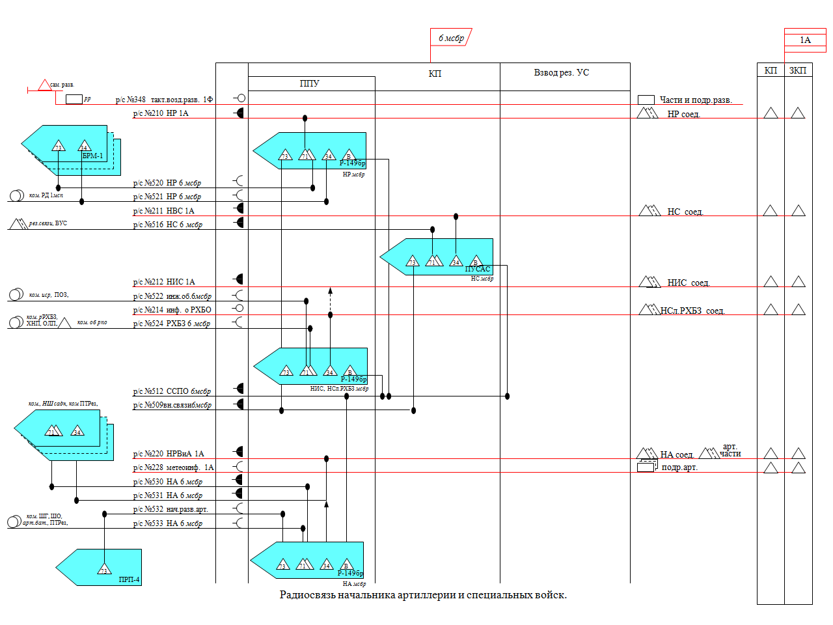
Организация радиосвязи начальника артиллерии
и специальных войск

Slide 7
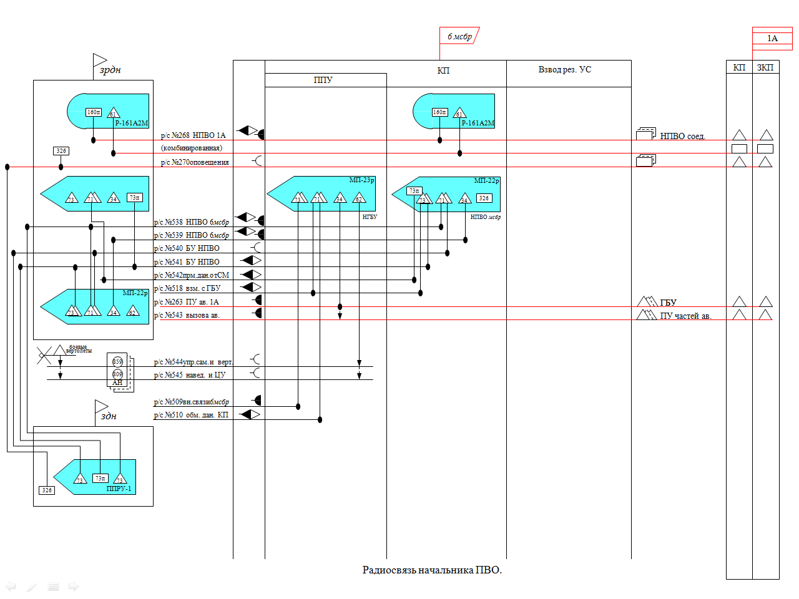
Организация радиосвязи ПВО

Slide 8
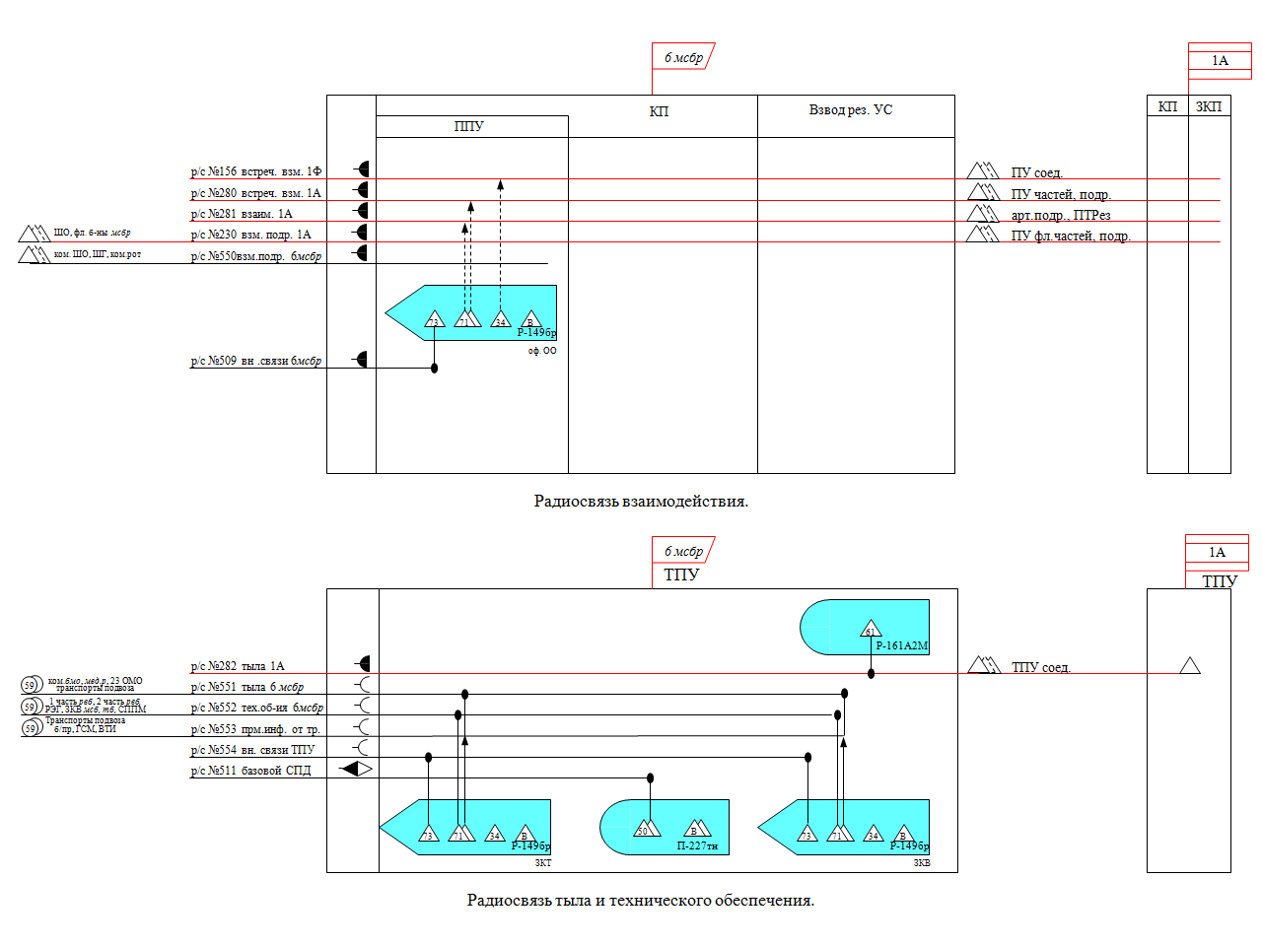
Организация радиосвязи тыла и технического обеспечения

Slide 9


Slide 10
Организация радиорелейной связи в бригаде
12
Связь
взаимодействия
1 мсб
реадн
ВУС
Р-419МП
Р-419МП
...
мсбр
...
мсбр
ППУ
зрдн
ТПУ
...
мсбр
П-240БТЗ
птадн
КП
П-240И
2 мсб
Резерв
связи
П-240И
Р-419МП
П-240И
к ПОСС А
Р-419МП
здн
Р-419МП
садн
П-240И
Р-419МП
к КП А
Р-419МП
тб
3 мсб
Р-419МП
Связь
взаимодействия
Р-419МП

Slide 11
Организация проводной связи в бригаде
13
Связь
взаимодействия
1 мсб
к ПОСС А
реадн
ВУС
...
мсбр
рб
рвб
...
мсбр
ППУ
ТПУ
рРЭБ
...
мсбр
зрдн
КП
бс
птадн
Резерв
связи
бмо
2 мсб
медр
здн
исб
садн
к КП А
рРХБЗ
тб
3 мсб
Связь
взаимодействия

Slide 12


Slide 13
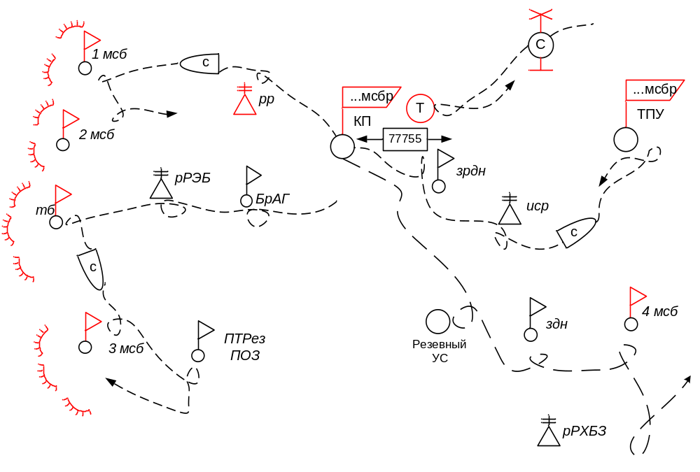
14
Организация фельдъегерско-почтовой связи в бригаде

Slide 14
Для обеспечения видов связи в бригаде развертываются
соответствующие сети связи.
Сеть телефонной открытой связи создается с использованием телефонных станций с ручным обслуживанием, к которым подключаются каналы (линии) связи, образованные проводными средствами, и абонентские линии. Ведение открытых телефонных переговоров по радио обеспечивается непосредственно с рабочих мест должностных лиц пунктов управления, минуя коммутаторы телефонных станций.

Slide 15
Сеть телефонной засекреченной связи создается на базе каналов первичной сети связи, образованных радио-, спутниковыми, радиорелейными и проводными средствами, с применением шифровальной аппаратуры связи гарантированной стойкости (Т‑240Д(С) «Историк», Т‑230-1А «Маховик», Т-230-03-22 «Интерьер», Т-231-1У «Устойчивость-4И», Т-231-2А «Уступ-2»).

Slide 16
Сети телеграфной и факсимильной связи
Наряду с телефонной связью в мсбр обеспечиваются телеграфная (буквопечатающая засекреченная и открытая слуховая) и факсимильная связи.
Телеграфная буквопечатающая засекреченная связь является связью общего пользования и обеспечивается, как правило, только от КП бригады с КП (ЗКП) армейского корпуса (армии) по ключевому направлению штаба объединения.

Slide 17
Сеть передачи данных (СПД) мотострелковой бригады организуется для обеспечения функционирования комплекса средств автоматизации управления войсками, обмена данными и оперативной информацией в документированном виде. Для ее развертывания используется аппаратура передачи данных комплекса Т‑235, установленная в командно-штабных машинах и комплексных аппаратных связи.

